Slide 1



ÓLEO SERVICE
Apresentação Trabalho de Conclusão do Curso
Orientador: Gledson Leite Leal

Slide 2


INTRODUÇÃO
Instituto Federal Sul-rio-grandense | câmpus Bagé
1
Notes:
1

Slide 3
Introdução
A aplicação Óleo Service tem como objetivo auxiliar o posto de gasolina a gerenciar as trocas de óleo de seus clientes,
gerando notificações na dashboard sobre os status de vencimento da mesma.
Instituto Federal Sul-rio-grandense | câmpus Bagé
1
Notes:
1

Slide 4
Introdução
Deixar de fazer a troca de óleo é o erro mais importante e frequente, pois o motorista pode simplesmente esquecer de conferir a quilometragem (ou o prazo, o que vencer primeiro) determinada pelo fabricante do carro para substituir o óleo lubrificante.
Os intervalos de troca variam de 5 mil a 20 mil quilômetros ou de 6 a 12 meses.
Fonte: https://autopapo.uol.com.br/noticia/troca-de-oleo-7-erros-fatais-motor/
Instituto Federal Sul-rio-grandense | câmpus Bagé
1f
Notes:
1

Slide 5
Introdução
Manter o óleo por intervalo maior é muito prejudicial, pois os aditivos perdem suas propriedades e pode ocorrer um desgaste maior em seus componentes. Ou óleo engrossar e se transformar na chamada borra deixando de circular como deveria, levando assim ao excesso de desgastes pelas peças internas do motor, exigindo que o mesmo sejá retificado, o que resulta em um valor de reparo muito alto.
Fonte: https://autopapo.uol.com.br/noticia/troca-de-oleo-7-erros-fatais-motor/
Instituto Federal Sul-rio-grandense | câmpus Bagé
1f
Notes:
1

Slide 6
Introdução
Ao realizar pesquisas por projetos semelhantes ao óleo Service foi identificado os seguintes trabalhos correlatos:
* trabalho de [Chun 2014]: foi desenvolvido um algoritimo que emite alertas de trocas de óleo no smartfhome.
* [FABIAN 2015] apresentou um protótipo de um aplicativo pessoal de manutenção de automóveis para dispositivos móveis.
* [Piacentini et al. 2012] foi desenvolvido um sistema com o foco em gerir informações de manutenções dos veı́culos.
Instituto Federal Sul-rio-grandense | câmpus Bagé
1
Notes:
1

Slide 7
METODOLOGIA
Instituto Federal Sul-rio-grandense | câmpus Bagé
1
Notes:
1

Slide 8
Metodologia
Foram realizadas varias reuniões com stakeholder afim de coletar informações relevantes para a construção do sistema. Para isso foram realizadas entrevistas e produzidas
anotacões, tais quais foram utilizadas para compor o diagrama de caso de uso:
Instituto Federal Sul-rio-grandense | câmpus Bagé
1
Notes:
1

Slide 9
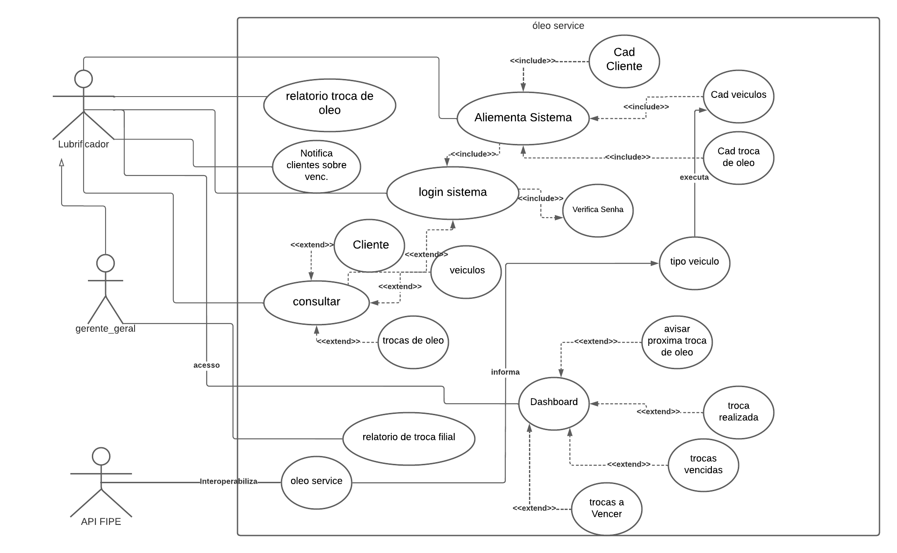
Resultados Preliminares
Caso de Uso
Instituto Federal Sul-rio-grandense | câmpus Bagé
1
Notes:
1

Slide 10
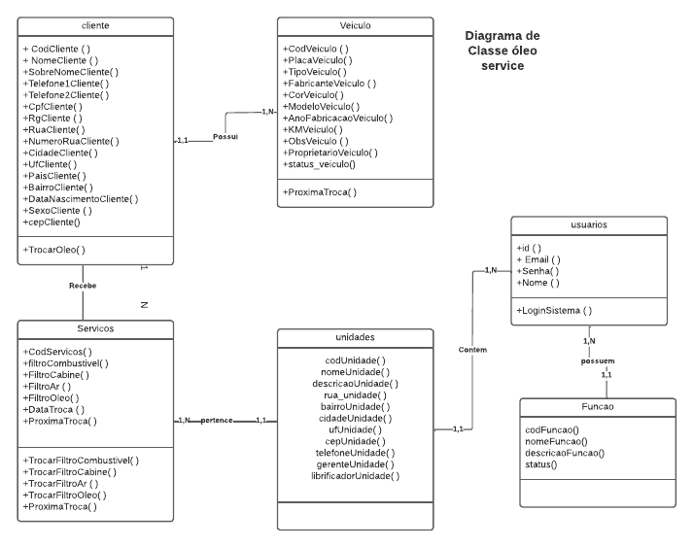
Metodologia
Metodologia
Diagrama de Classe
Instituto Federal Sul-rio-grandense | câmpus Bagé
1
Notes:
1

Slide 11
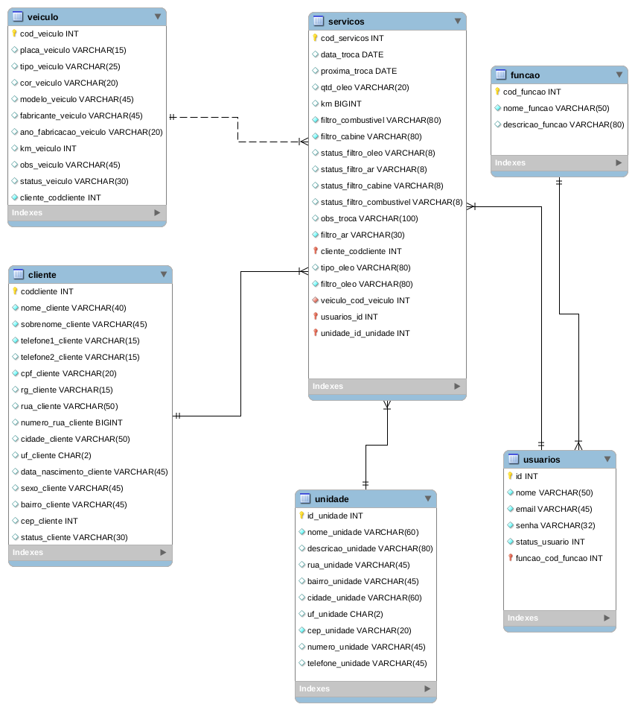
Metodologia
Metodologia
Banco de Dados
Instituto Federal Sul-rio-grandense | câmpus Bagé
1
Notes:
1

Slide 12
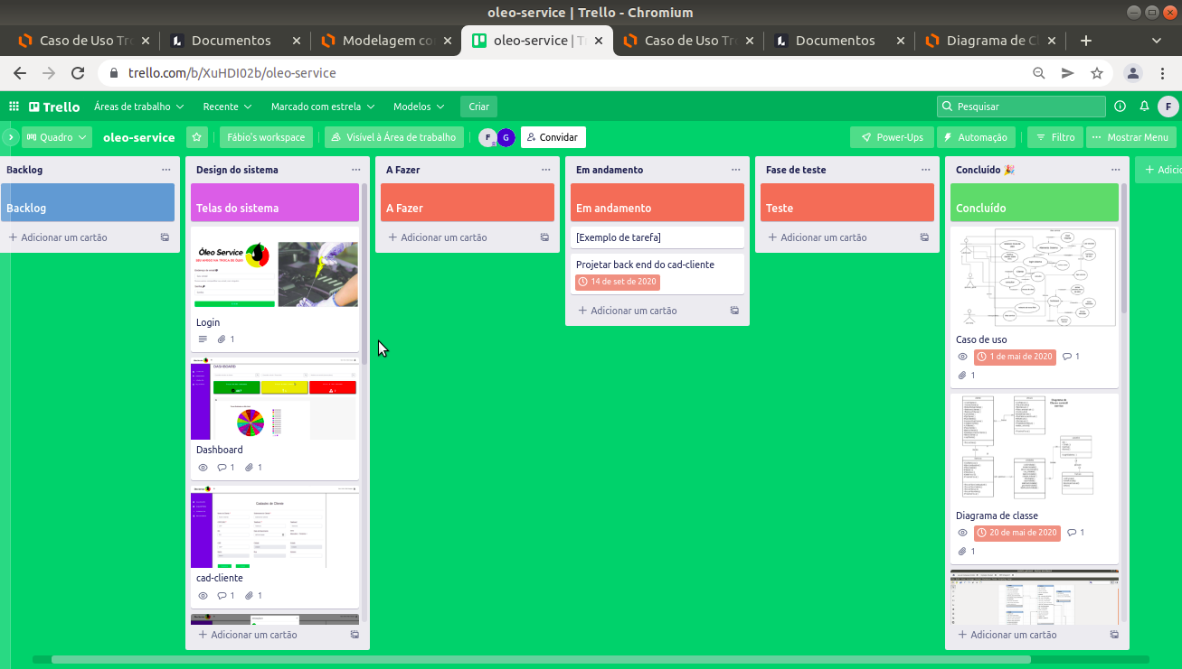
Metodologia
Metodologia
Metodologia Ágil Kanban
Instituto Federal Sul-rio-grandense | câmpus Bagé
1
Notes:
1

Slide 13
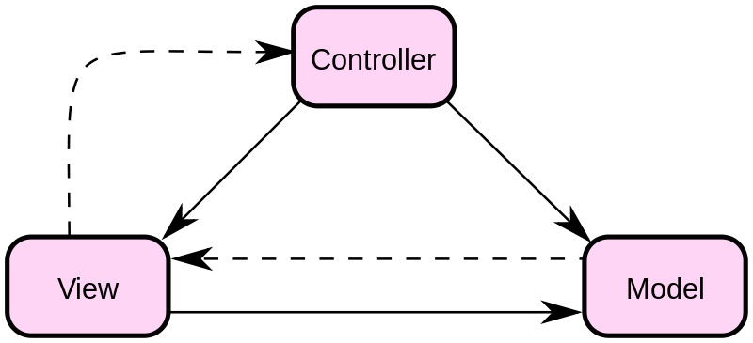
Metodologia
Metodologia
Padrão de Arquitetura
Padrão de Arquitetura
MVC
Instituto Federal Sul-rio-grandense | câmpus Bagé
1
Notes:
1

Slide 14
RESULTADOS PRELIMINARES
Instituto Federal Sul-rio-grandense | câmpus Bagé
1
Notes:
1

Slide 15
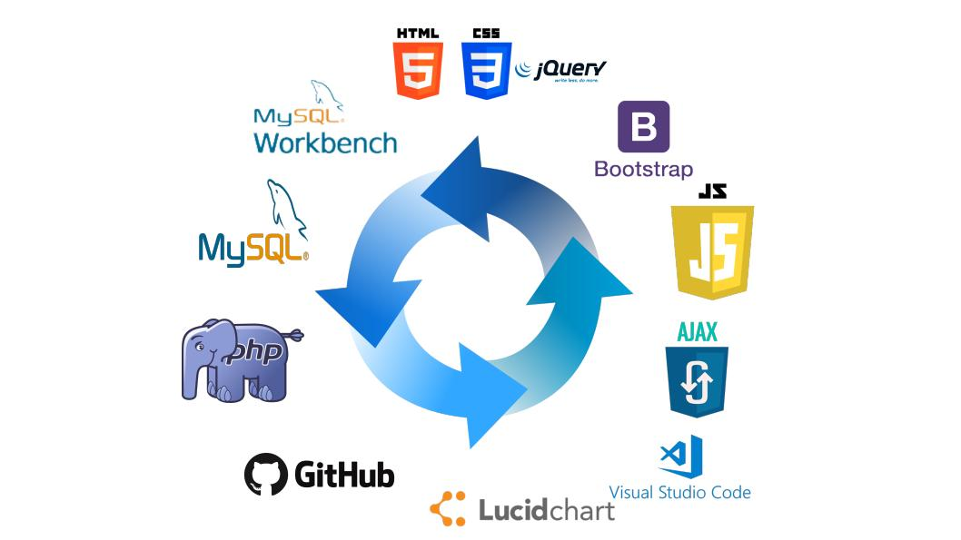
Resultados Preliminares
Tecnologias Utilizadas
Instituto Federal Sul-rio-grandense | câmpus Bagé
1
Notes:
1

Slide 16
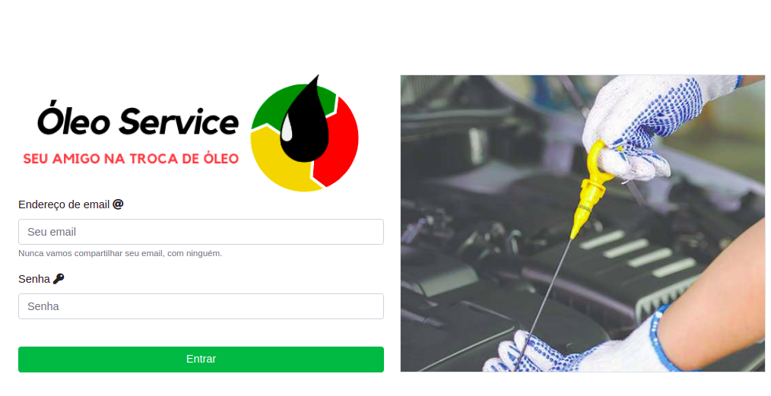
Resultados Preliminares
Principais Telas da Aplicação
TELA DE LOGIN
Instituto Federal Sul-rio-grandense | câmpus Bagé
1
Notes:
1

Slide 17
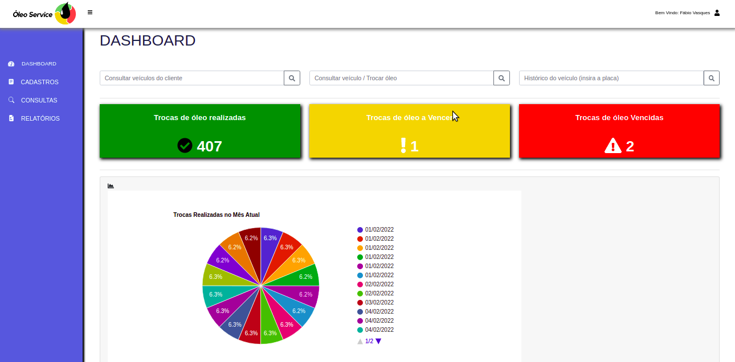
Resultados Preliminares
Principais Telas da Aplicação
DASHBOARD
Instituto Federal Sul-rio-grandense | câmpus Bagé
1
Notes:
1

Slide 18
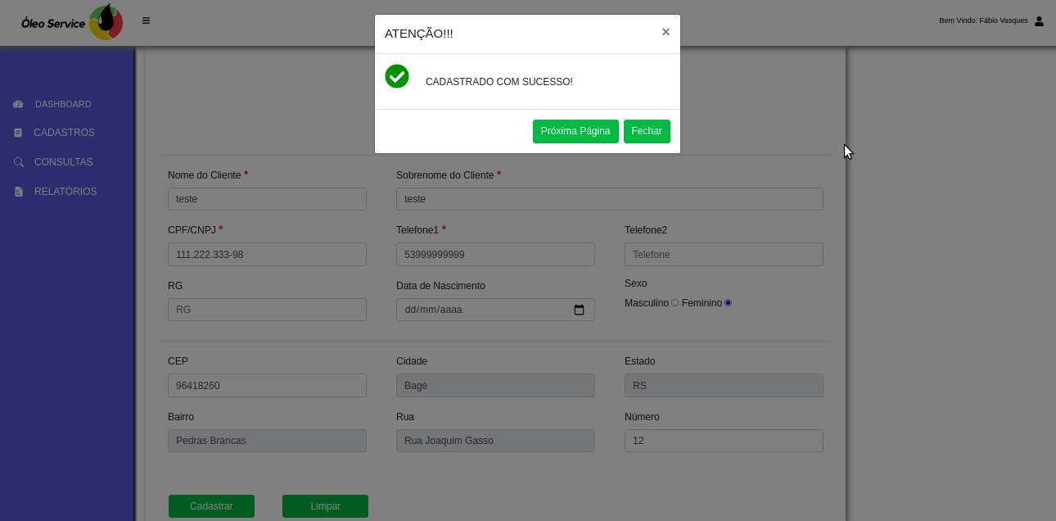
Resultados Preliminares
Principais Telas da Aplicação
CADASTRO DE CLIENTES
Instituto Federal Sul-rio-grandense | câmpus Bagé
1
Notes:
1

Slide 19
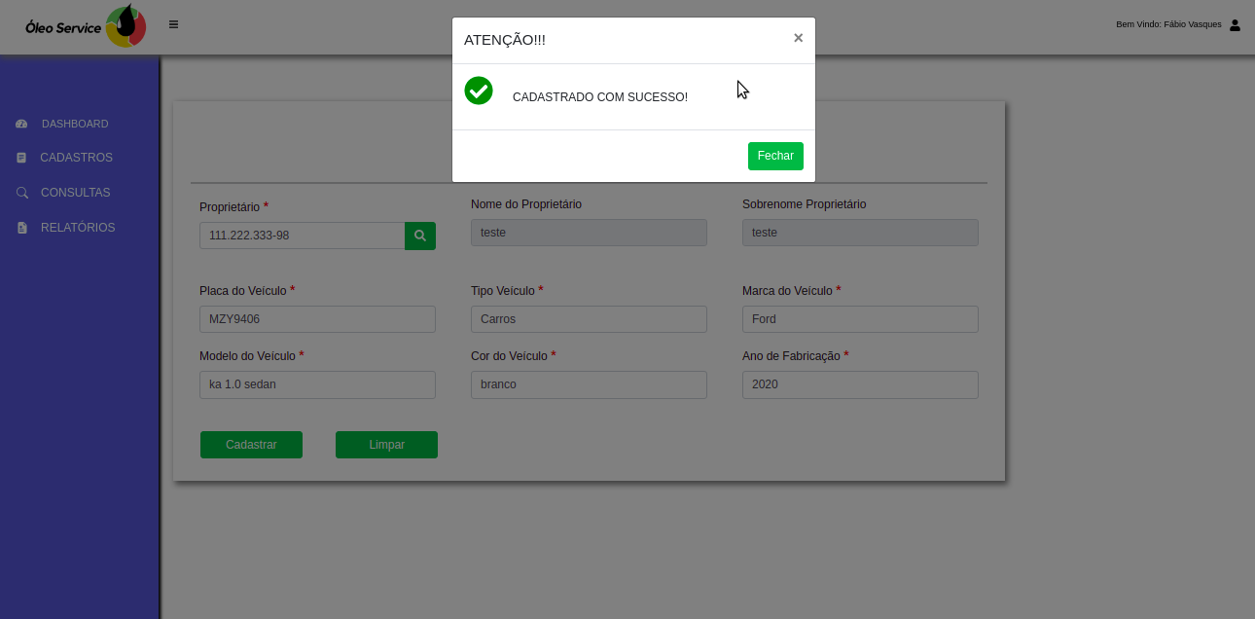
Resultados Preliminares
Principais Telas da Aplicação
CADASTRO DE VEÍCULOS
Instituto Federal Sul-rio-grandense | câmpus Bagé
1
Notes:
1

Slide 20
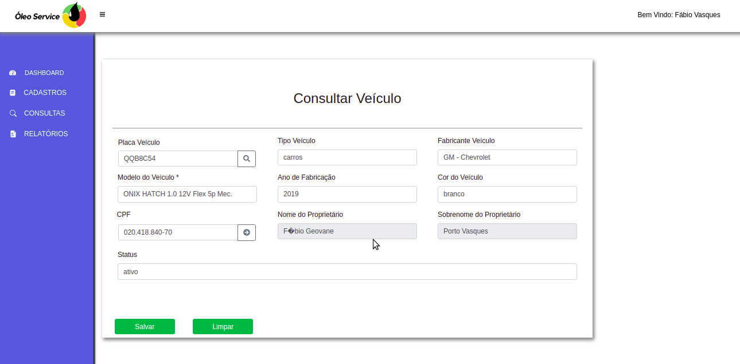
Resultados Preliminares
Principais Telas da Aplicação
CONSULTA DE VEÍCULOS
Instituto Federal Sul-rio-grandense | câmpus Bagé
1
Notes:
1

Slide 21
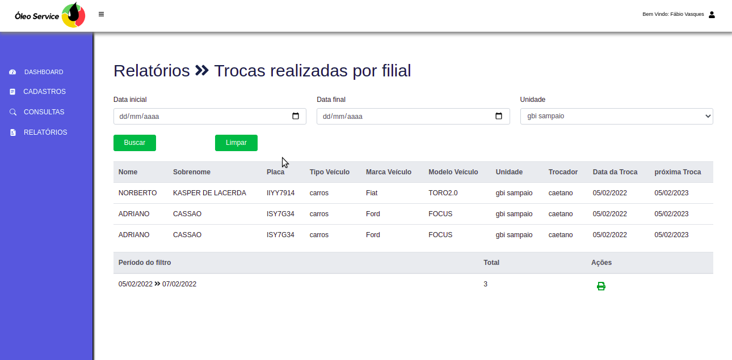
Resultados Preliminares
Principais Telas da Aplicação
RELATÓRIO DE TROCAS POR UNIDADES
Instituto Federal Sul-rio-grandense | câmpus Bagé
1
Notes:
1

Slide 22
CONSIDERAÇÕES FINAIS
Instituto Federal Sul-rio-grandense | câmpus Bagé
1
Notes:
1

Slide 23
CONSIDERAÇÕES FINAIS
Conclusões
O projeto desenvolvido oferece uma gestão ampla sobre a troca de óleo realizada, colaborando assim, com as rotinas de trocas oferecida pelo posto de gasolina. A aplicação possibilita o cadastramento de clientes e seus veículos bem como o cadastro de trocas de óleo com suas respectivas datas de trocas, futuras datas de vencimento, também todos
os tipos de filtros: de óleo, de ar, de combústivel e filtro de cabine que foram trocados no veı́culo e sua Kilometragem atual, proporcionando ao cliente um controle rigoroso sobre o automóvel.
Instituto Federal Sul-rio-grandense | câmpus Bagé
1
Notes:
1

Slide 24
CONSIDERAÇÕES FINAIS
Conclusões
No primeiro momento o sistema está sendo executado em um servidor de hospe-dagem gratuı́to chamado infinity free, foi criado o acesso para o sistema no computador do setor de troca de óleo para que os usuários pudessem acessá-lo. A aplicação está em tratativas para comercialização e está em uso a 6 meses no local e pronta para ser implantada em outras unidades. Se comercializado, o serviço sofrerá migração para um servidor de hospedagem pago, onde contará com uma maior estabilidade e com apoio do suporte técnico responsável pelo serviço. Como a aplicação está rodando em nuvém, toda e qualquer alteração feita no sistema, após atualizar na platafórma, ficará prontamente disponível para uso.
Instituto Federal Sul-rio-grandense | câmpus Bagé
1
Notes:
1

Slide 25
CONSIDERAÇÕES FINAIS
Conclusões
Após o desenvolvimento, testes e implantação da aplicação no setor, foi constatado que os objetivos foram Alcançados, toda a fase de desenvolvimento do sistema foi concluı́do com sucesso. A proposta elaborada no projeto, apresentou através da tecnologia meios de tratar deficiências do setor de troca de óleo do referido posto.
Como sugestão de trabalhos futuros, pretende-se fazer uma refatoração do código, afim de melhorar sua estrutura e organização, divulgar a aplicação com a intenção de comercialzar também em outros postos da região e futuramente desenvolver um aplicativo móvel, para que o usuário
possa ter uma experiencia ainda melhor, pois mesmo a aplicação sendo responsiva, o uso de um aplicativo aumentará ainda mais a sua usabilidade.
Instituto Federal Sul-rio-grandense | câmpus Bagé
1
Notes:
1

Slide 26
REFERÊNCIAS
Instituto Federal Sul-rio-grandense | câmpus Bagé
1
Notes:
1

Slide 27
REFERÊNCIAS
-[de Oliveira and de Souza 2015] de Oliveira, J. C. P. and de Souza, R. B. (2015). Análise
da gestão dos resı́duos gerados na troca de óleo lubrificante automotivo: um estudo de
caso na cidade de cabo frio-rj. Revista Eletrônica Gestão e Saúde, (2):971–985.
-https://autopapo.uol.com.br/noticia/troca-de-oleo-7-erros-fatais-motor/
-[Chun 2014] Chun, S. M. (2014). Development of oil change warning algorithm and display
device. Tribology and Lubricants, 30(3):168–176.
-[FABIAN 2015] FABIAN, J. (2015). Syscontrol–protótipo de aplicativo pessoal de
manutenção de automóveis para dispositivos móveis. Monografia.
Instituto Federal Sul-rio-grandense | câmpus Bagé
1
Notes:
1

Slide 28
REFERÊNCIAS
-[Chun 2014] Chun, S. M. (2014). Development of oil change warning algorithm and display
device. Tribology and Lubricants, 30(3):168–176.
-https://www.significados.com.br/stakeholder/
Instituto Federal Sul-rio-grandense | câmpus Bagé
1
Notes:
<número>

Slide 29
MUITO OBRIGADO
Fábio Geovane Porto Vasques
www.ifsul.edu.br
fabioportovasques321@gmail.com
Notes:
<número>

